Slide 1
Bài 11
Các nước Đông Nam Á
cuối thế kỉ XIX – đầu thế kỉ xx

Slide 2

Trò Chơi
Nhìn vào hình lá cờ đoán tên quốc gia và thủ đô

Slide 3



ĐÔNG NAM Á
NƯỚC
01
THÁI LAN
Bangkok
VIỆT NAM
02
Hà Nội

Slide 4



03
IN-ĐÔ-NÊ-XI-A
Jakarta
04
XIN-GA-PO
Xin-ga-po
05
MALAYSIA
Kuala Lumpur

Slide 5

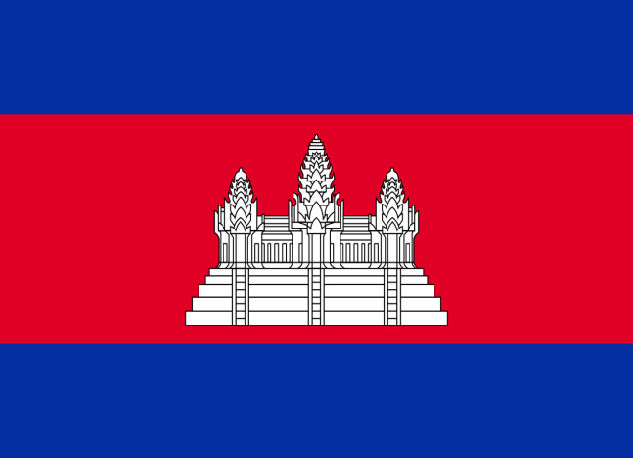

CAMPUCHIA
06
Phnôm Pênh
07
PHILIPPIN
Manila
MYANMAR
08
Naypyidaw

Slide 6
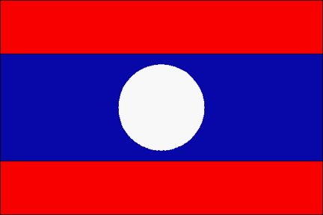

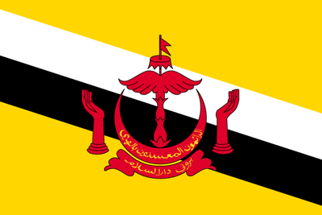
LÀO
09
Viên Chăn
10
TIMOR
Dili
BRUNEI
11
Bandar Seri Begawan

Slide 7
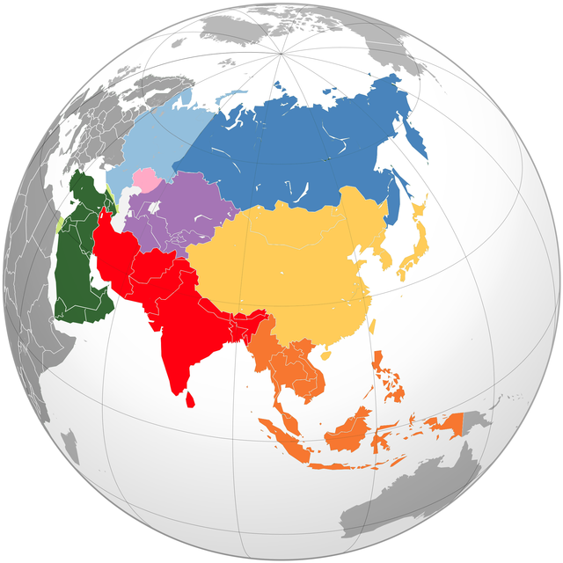
In-đô-nê-xi-a
Thái Lan
Xin-ga-po
Việt Nam
Các quốc gia ở Đông Nam Á
Các quốc gia Đông Nam Á
Lào
Mi-an-ma
Phi-lip-pin
Đông Ti-mo
Cam-pu-chia
Ma-lai-xi-a
Bru-nây

Slide 8
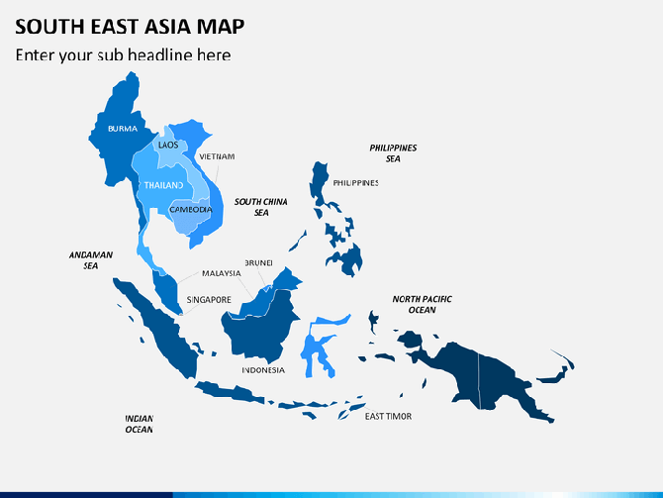
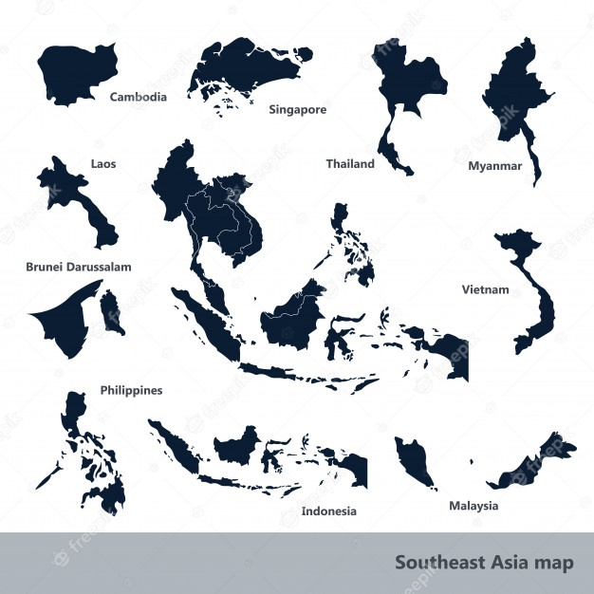

Slide 9



Nội dung
I. Quá trình xâm lược của chủ nghĩa thực dân ở các nước Đông Nam Á.
II. Phong trào đấu tranh giải phóng dân tộc.

Slide 10

I. Quá trình xâm lược của chủ nghĩa thực dân ở các nước Đông Nam Á.
1. Nguyên nhân.
2. Quá trình xâm lược:

Slide 11






Học sinh xem phim và tìm hiểu nội dung sách giáo khoa. Suy nghĩ trong vòng 5 phút. Sau đó giáo viên lần lượt đưa ra các câu hỏi và cả lớp cùng trả lời.
Hoàn thành câu hỏi
Thảo luận

Slide 12











Nguyên nhân đế quốc phương Tây xâm lược Đông Nam Á:
Có vị trí địa lý quan trọng, Giàu tài nguyên, Có nguồn nhân công rẻ và thị trường tiêu thụ rộng lớn.
1 tràng vỗ tay
Quà

Slide 13
Mã Lai, Miến Điện trở thành thuộc địa của nước nào?
Anh
Thêm lượt
Quà

Slide 14
Phi-líp-pin trở thành thuộc địa của nước nào?
Tây Ban Nha, Mỹ.
1 điểm cộng
Quà

Slide 15
In-đô-nê-xi-a trở thành thuộc địa của nước nào?
Hà Lan, Bồ Đào Nha
1 điểm cộng 15 phút
Quà

Slide 16
Cuối thế kỉ XIX, thực dân Pháp hoàn thành quá trình xâm lược các nước nào ở Đông Nam Á?
Việt Nam, Lào, Cam-pu-chia.
1 tràng vỗ tay
Quà

Slide 17
Vì sao Thái Lan còn giữ được hình thức độc lập?
Chính sách ngoại giao khôn khéo.
1 điểm cộng
Quà

Slide 18
Các nước thực dân phương Tây mở rộng và hoàn thành việc xâm lược các nước Đông Nam Á vào thời gian nào?
Giữa thế kỉ XIX
1 cái bắt tay với người ngồi bên cạnh
Quà

Slide 19



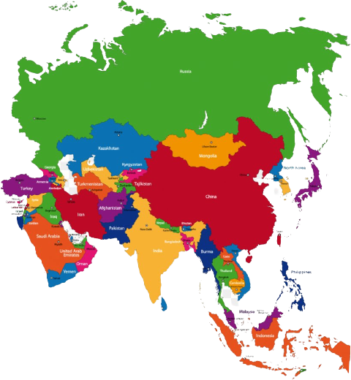



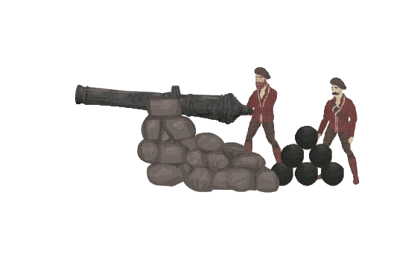
TƯ BẢN PHƯƠNG TÂY XÂM LƯỢC ĐÔNG NAM Á

Slide 20
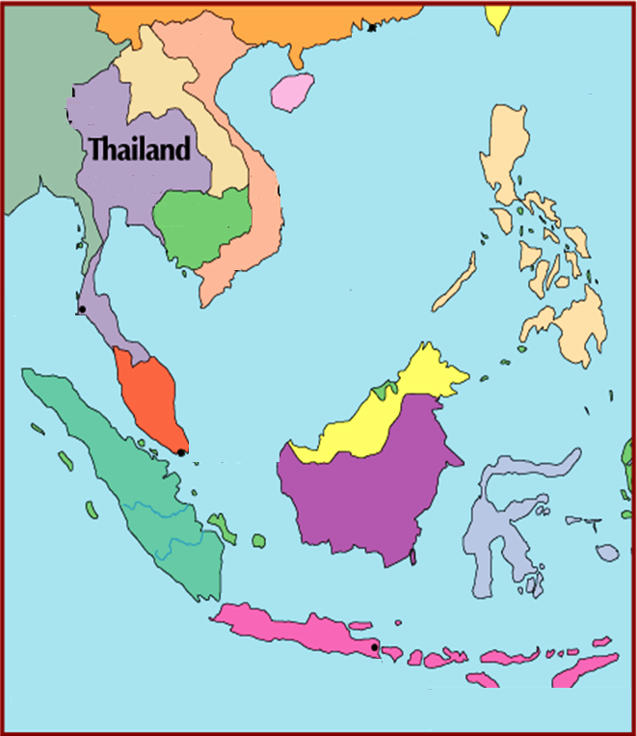
A -Thuộc địa Anh
VIỆT NAM (P)
Miến Điện
(A)
Lào
(P)
Phi-lip-pin
(T)
P- Thuộc địa Pháp
Campuchia
(P)
T- Thuộc địa Tây Ban Nha
MÃ LAI
(A)
MÃ LAI (A)
H- Thuộc địa Hà Lan
XIN GA PO (A)
In-đô-nê-xi-a (H)
B- Thuộc địa Bồ Đào Nha
In-đô-nê-xi-a (H)
Đông-Ti-mo
(B)
LƯỢC ĐỒ ĐÔNG NAM Á CUỐI TK XIX – ĐẦU TK XX

Slide 21
I. QUÁ TRÌNH XÂM LƯỢC CỦA CHỦ NGHĨA THỰC DÂN Ở CÁC NƯỚC ĐÔNG NAM Á
1. Nguyên nhân:
- Các nước tư bản phát triển cần thị trường, nguyên liệu và nhân công.
- Đông Nam Á : Có vị trí địa lí quan trọng. Giàu tài nguyên thiên nhiên. Chế độ phong kiến suy yếu.

Slide 22
I. QUÁ TRÌNH XÂM LƯỢC CỦA CHỦ NGHĨA THỰC DÂN Ở CÁC NƯỚC ĐÔNG NAM Á
1. Nguyên nhân:
2. Quá trình xâm lược:
- Từ nửa cuối thế kỉ XIX, tư bản phương Tây đẩy mạnh và hoàn thành xâm lược Đông Nam Á. (Anh chiếm Mã Lai, Miến Điện, Pháp chiếm Việt Nam, Lào, Cam-pu-chia…..).

Slide 23




PHONG TRÀO ĐẤU TRANH GIẢI PHÓNG DÂN TỘC
II.
1. Nguyên nhân
2. Phong trào đấu tranh

Slide 24

II. PHONG TRÀO ĐẤU TRANH GIẢI PHÓNG DÂN TỘC
Thực dân phương Tây đã thực hiện chính sách cai trị như thế nào ở Đông Nam Á?
1. Nguyên nhân:
- Chủ nghĩa thực dân thi hành chính sách bóc lột và thống trị hà khắc.
→ Mâu thuẫn thuộc địa với thực dân gay gắt.
=> phong trào đấu tranh bùng nổ.

Slide 25
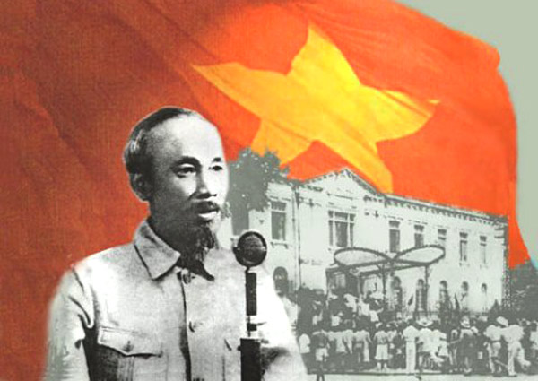
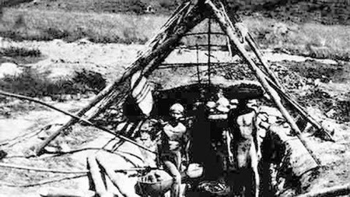
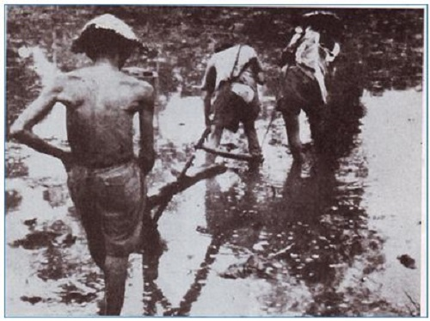
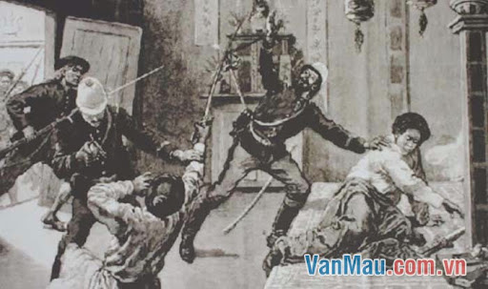
Phu mỏ người Việt làm việc trong các hầm lò thời kỳ Pháp
… “ Chủ nghĩa tư bản Pháp đã vào Đông Dương nửa thế kỉ nay; vì lợi ích của nó, nó đã dùng lưỡi lê để chinh phục đất nước chúng tôi. Từ đó chúng tôi không những bị áp bức và bóc lột một cách nhục nhã, mà còn bị đầu độc và hành hạ một cách thê thảm. Tôi xin nhấn mạnh từ “ đầu độc” bằng thuốc phiện, bằng rượu…
Trong vài phút tôi không thể vạch được hết những sự tàn bạo mà bọn tư bản ăn cướp đã gây ra ở Đông Dương. Nhà tù nhiều hơn trường học, lúc nào cũng mở cửa và chật ních người. Bất kì người dân bản xứ nào có tư tưởng xã hội chủ nghĩa cũng đều bị bắt và đôi khi bị giết mà không cần xét xử. Cái gọi là Công lí Đông Dương là thế đấy!... Ấy vậy mà họ lại là những người được nước Pháp bảo hộ”.
( Hồ Chí Minh. “ Lời phát biểu tại đại hội toàn quốc lần thứ XVIII Đảng xã hội Pháp”, Tập I trang 22,23)

Slide 26
II. PHONG TRÀO ĐẤU TRANH GIẢI PHÓNG DÂN TỘC
1. Nguyên nhân:
2 - Phong trào đấu tranh giải phóng dân tộc:

Slide 27
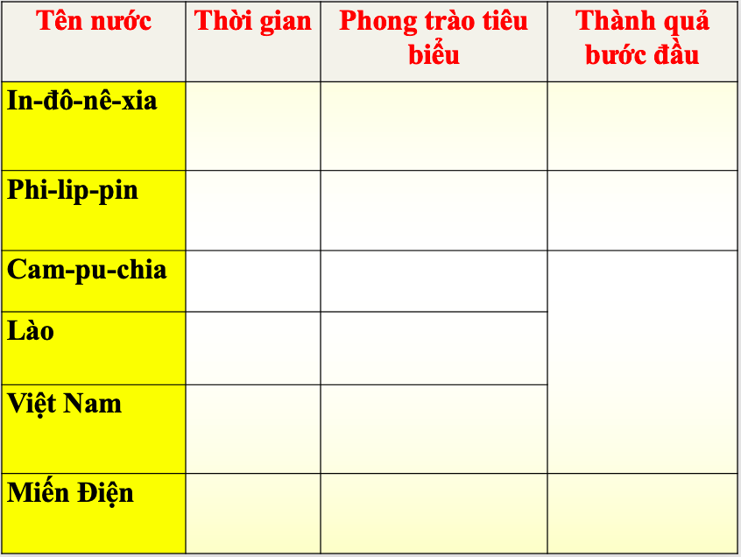
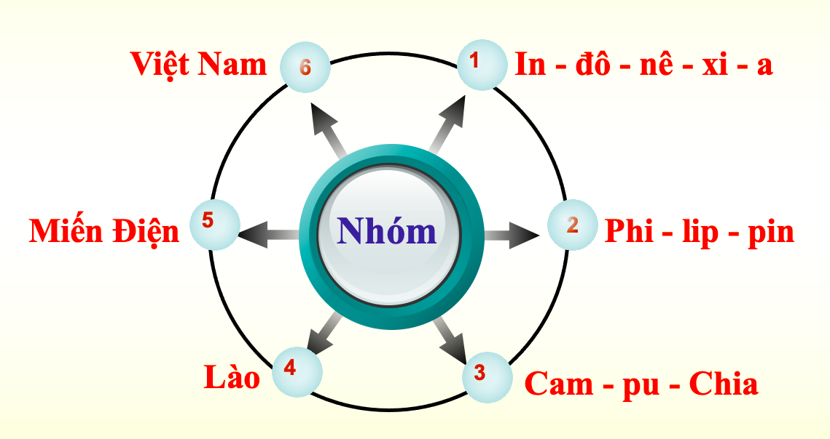
HOÀN THÀNH BẢNG SAU
Thảo luận
nhóm

Slide 28
Tên nước | Thời gian | Phong trào tiêu biểu | Thành quả bước đầu
In-đô-nê-xia
Phi-lip-pin
Cam-pu-chia
Lào
Việt Nam
Miến Điện
1905
1908
Các công đoàn thành lập.
Hội liên hiệp CN Indonexia ra đời
- 1920 Đảng cộng sản In-đô-nê-xia được thành lập.
1896-1898
Cách mạng bùng nổ ở Phi-lip-pin
NướcCH Phi-líp-pin ra đời.
1863-1868
1866-1867
- KN ở Ta-Keo
- KN ở Cra-chê
- Gây cho Pháp nhiều tổn thất.
- Bước đầu thành lập liên minh chống Pháp.
1901
1901-1907
- Đấu tranh vũ trang ở Xa-va-na-khét.
- KN ở cao nguyên Bô-lô-ven.
- PT Cần Vương
- KN Yên Thế
1885-1896
1884-1913
1885
- KC chống TD Anh
Cổ vũ tinh thần đ/tranh

Slide 29
II. PHONG TRÀO ĐẤU TRANH GIẢI PHÓNG DÂN TỘC
1. Nguyên nhân:
2 - Phong trào đấu tranh giải phóng dân tộc:
- Hàng loạt các phong trào đấu tranh nổ ra: Ở In-đô-nê-xi-a, Phi-lip-pin, Cam-pu-chia, Lào, Miến Điện, Việt Nam…

Slide 30





Củng cố

Slide 31
1
I
N
Đ
Ô
N
Ê
X
I
A
C
2
B
Ô
Đ
A
O
N
H
A
3
A
N
H
4
C
Â
N
V
Ư
Ơ
N
G
5
T
Â
Y
B
A
N
N
H
A
6
V
I
Ê
T
N
A
M
7
Đ
Ô
N
G
T
I
M
O
M
Á
C
8
? Khu vực em vừa học trong bài
Đông Ti-mo là thuộc địa của nước nào?
? Inđônêxia là thuộc địa của nước này
? Nước có nhiều thuộc địa nhất ở Đông Nam Á
? Đất nước được gọi với các tên “Quốc gia nghìn đảo”
? Đây là nước lớn nhất ở Đông Dương.
?Tên phong trào chống pháp tiêu biểu ở Việt nam cuối thế kỉ XX
? Học thuyết của ông bắt đầu được truyền bá ở Inđônêxia từ 1905.
? Đây là nước ra đời muộn nhất ở Đông Nam Á

Slide 32



Học bài (các câu hỏi SGK).
2. Chuẩn bị bài mới
Dặn dò

Slide 33



CẢM ƠN SỰ THEO DÕI CỦA CÁC EM!

Slide 34
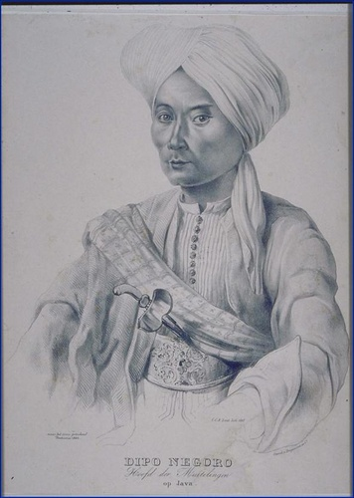
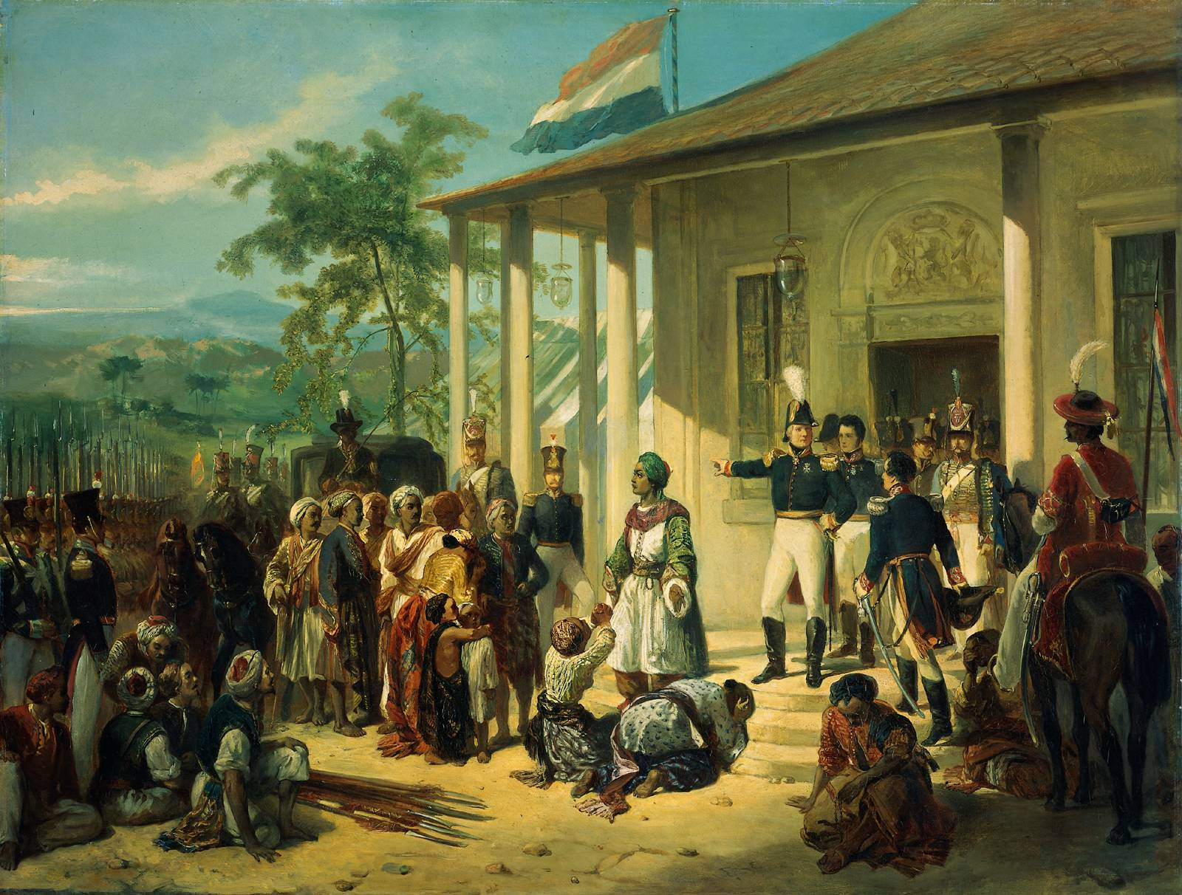
Khởi nghĩa A - chê
Pangeran Diponegoro lãnh đạo phong trào cách mạng ở Indonesia 1825-1830
Phong trào chống thực dân Hà Lan của nhân dân Indonesia

Slide 35
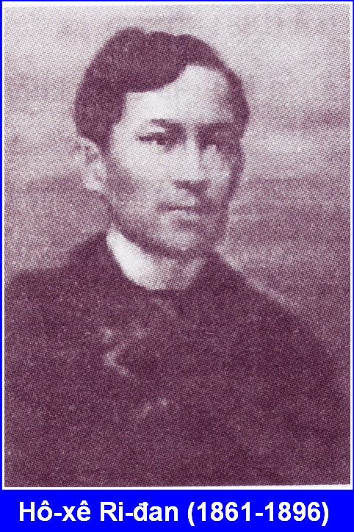
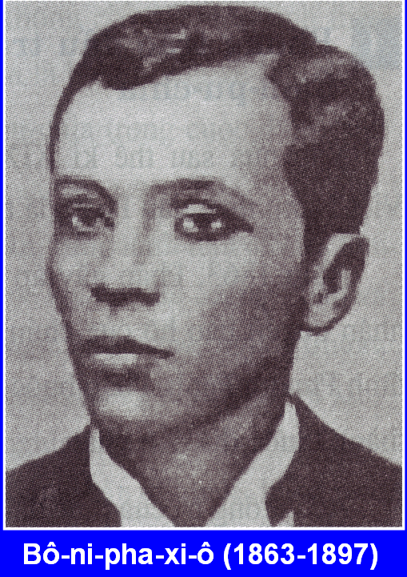
Phong trào chống thực dân ở Philippines

Slide 36
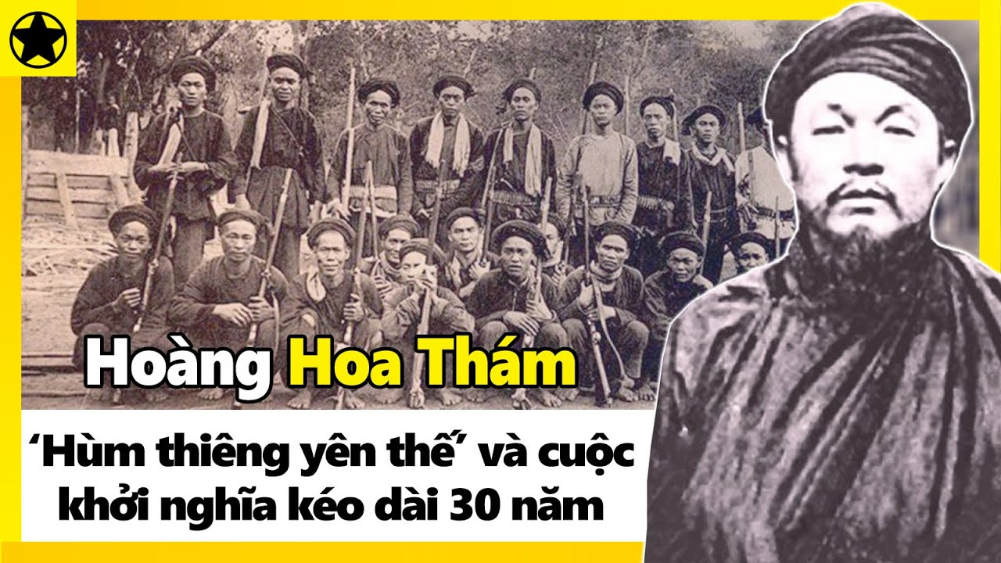
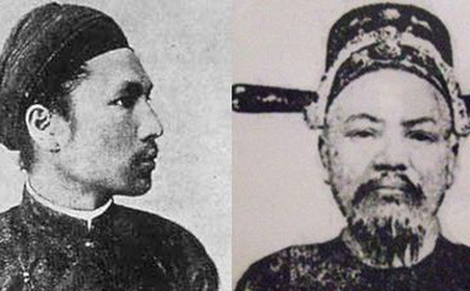
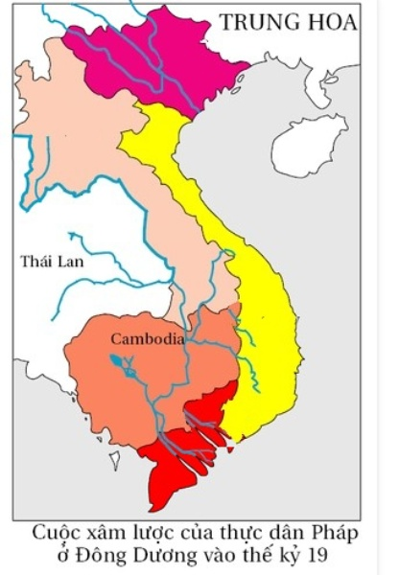
KN Yên Thế
(1884-1913)
Pha-ca-đuốc
1901
Viet Nam
Em có nhận xét gì về phong trào đấu tranh của nhân dân 3 nước Đông Dương?
Vì sao 3 nước Đông Dương sớm đoàn kết đấu tranh?
Laos
Cần Vương
1885
ND ở Bô-lô-ven
1901-1907
A cha-xoa
1863-1866
Phong trào Cần Vương (1885-1896)

Slide 37
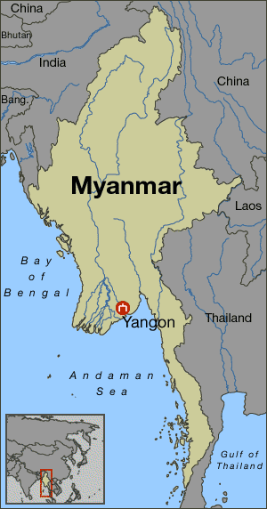
- Miến Điện (Myanma)
Araca
1885
1885 : Kháng chiến chống thực dân Anh bùng nổ.

